Slide 1
Онлайн ресурси на ДАЗД в подкрепа на децата и в помощ на общините
Заседание на Постоянната комисия по здравеопазване към НСОРБ, 13 март 2026 г.

Slide 2
Защо тази тема има значение
Децата все по-често търсят:
информация онлайн;
помощ чрез дигитални канали;
подкрепа извън традиционните институции.
Местните власти играят ключова роля в:
превенцията;
осведомеността;
свързването на децата с услуги за подкрепа.
Онлайн инструментите могат да подкрепят общините в тези усилия.

Slide 3
Ресурси представени днес
01
02
03
04
Днешната сесия представя няколко дигитални ресурса, разработени от Агенцията:
Брошура с информация за психичното здраве за деца
Насоки за здравословно използване на компютър
Информационни видеоклипове
относно рисковете от употребата на наркотици, райски газ и вейп
05
06
Практическо ръководство за рисковете за децата на обществени места
Национална телефонна линия за деца 116 111 и чат към нея
Мобилно приложение CyberKidZ Patrol

Slide 4

Брошура за психичното здраве
Онлайн брошура «Психичното здраве е възможност»
Обхванати теми:
емоционално благополучие;
стрес и тревожност;
разпознаване кога е необходима помощ;
къде децата могат да потърсят подкрепа.
Как общините могат да я използват:
споделяне с училищата;
включване в младежки програми;
разпространение чрез местни информационни канали.

Slide 5
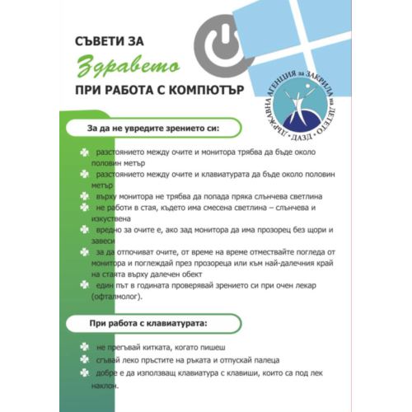
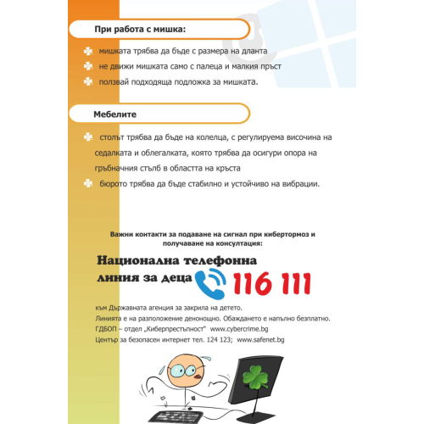
Брошура за здраве при работа с компютър
Онлайн брошура: «Съвети за здравето при работа с компютър»
Фокусни области:
здравословни навици за работа с клавиатура и мишка;
физическо здраве и стойка;
опасности за увреждане на зрението.
Потенциална употреба от общинските власти:
инициативи за дигитална грамотност;
кампании за повишаване на осведомеността в училищата;
информация за родители.

Slide 6
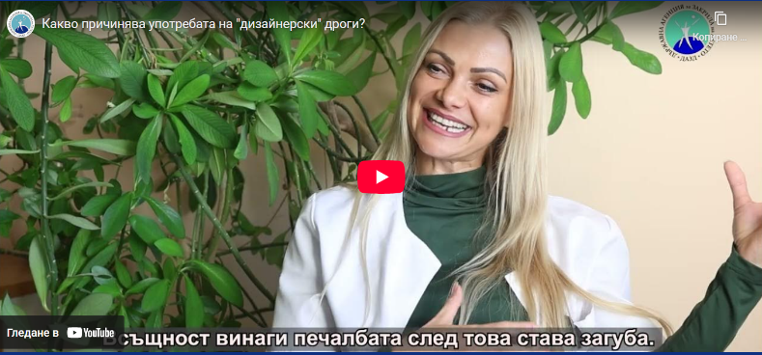
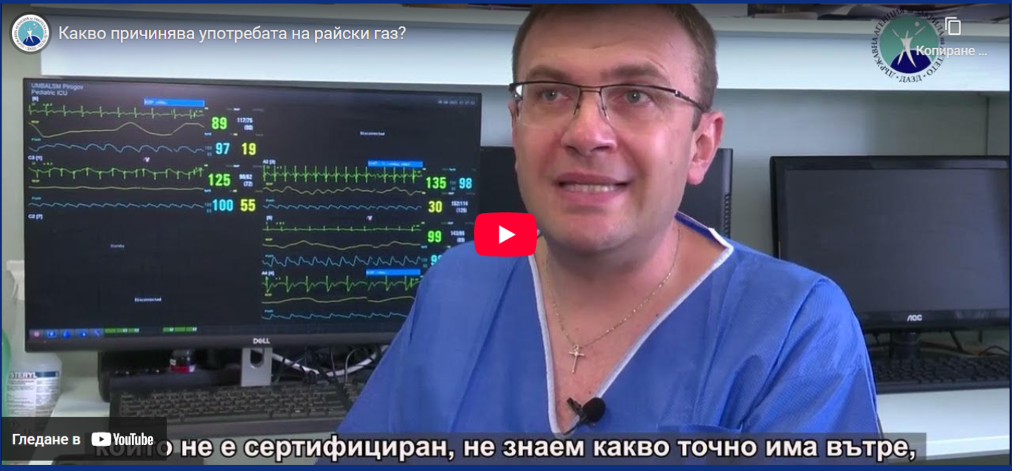
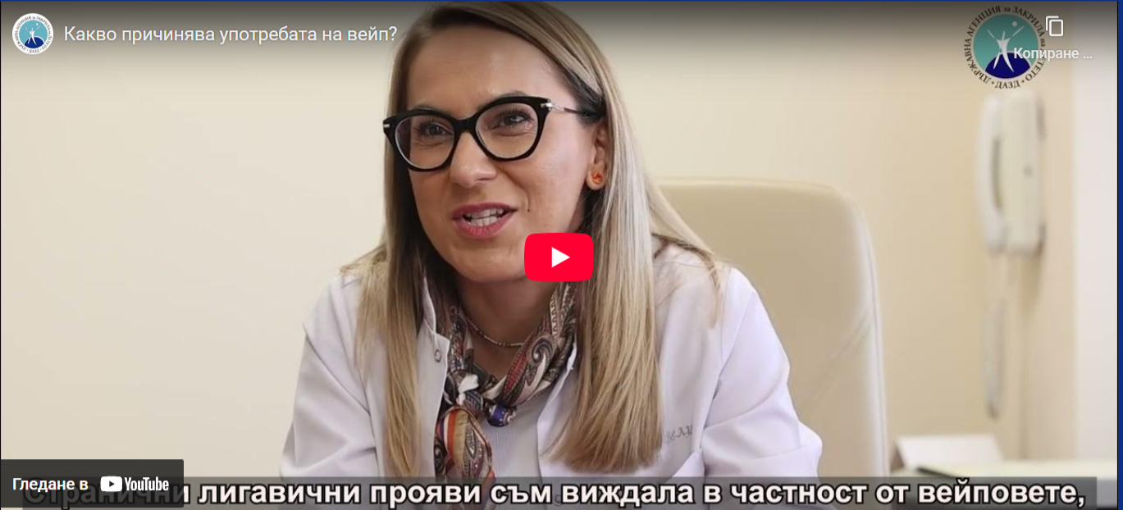
Информационни видеа за употребата на райски газ, вейп и дизайнерски дроги
Кратки видеоклипове с медицински специалисти
Темите включват:
ефекти на наркотиците върху организма;
рискове от експериментиране;
дългосрочни последици за здравето.
Приложение в общините:
превантивни дейности в училищата;
младежки програми;
кампании за повишаване на обществената осведоменост.
Видеоклиповете са особено ефективни за младата аудитория, защото са:
достъпни;
ангажиращи;
лесни за споделяне.

Slide 7
Практическо ръководство
Насоки за рисковете, застрашаващи живота и здравето на децата, и за осигуряване на тяхната безопасност на обществени места
Ръководството предоставя препоръки относно:
идентифициране на рисковете за децата в обществена среда
превантивни мерки
реагиране на инциденти, включващи деца
Подходящо за:
общински администрации
училища и спортни организации
организатори на събития, включващи деца

Slide 8

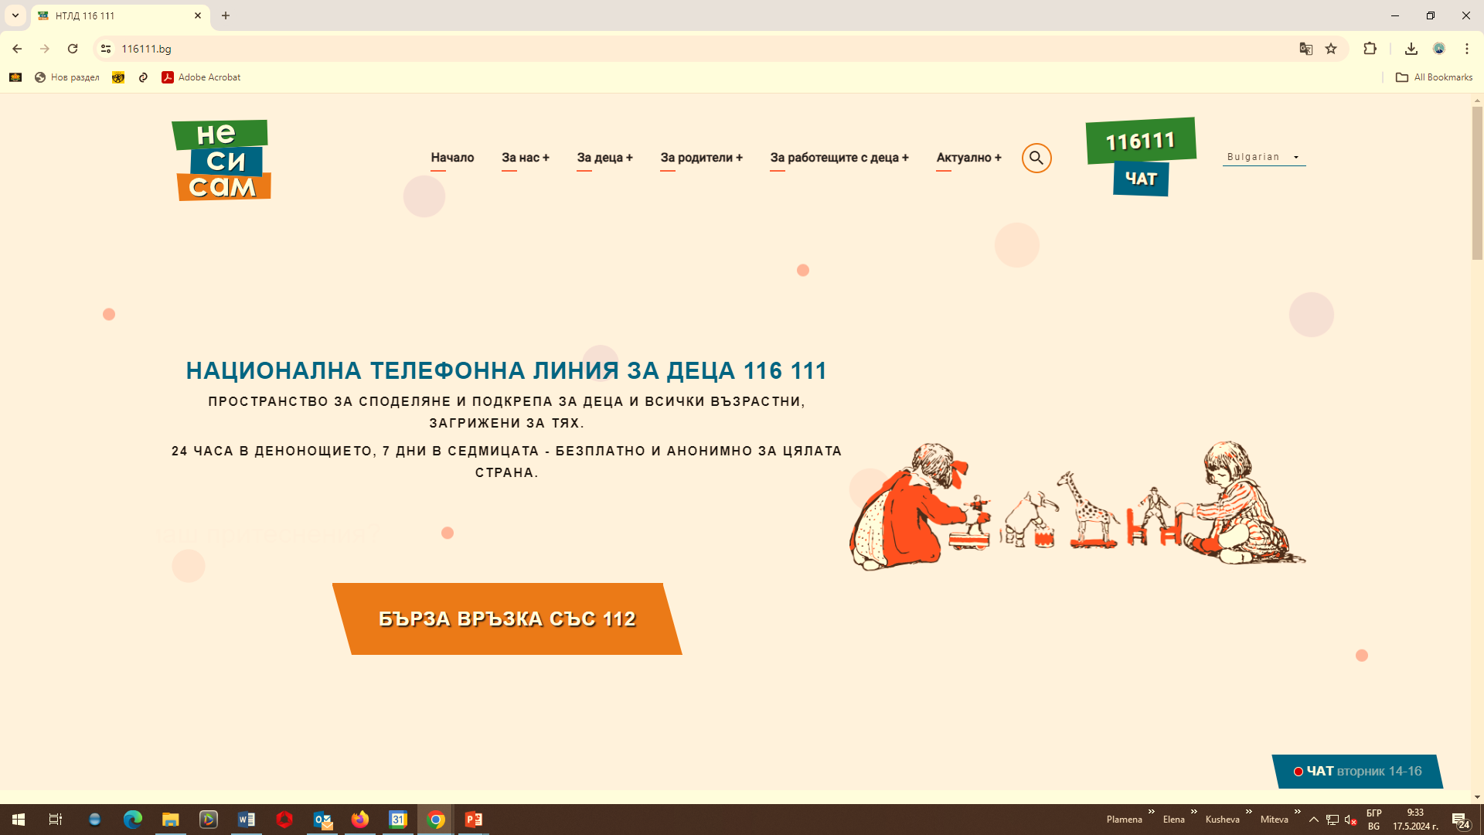
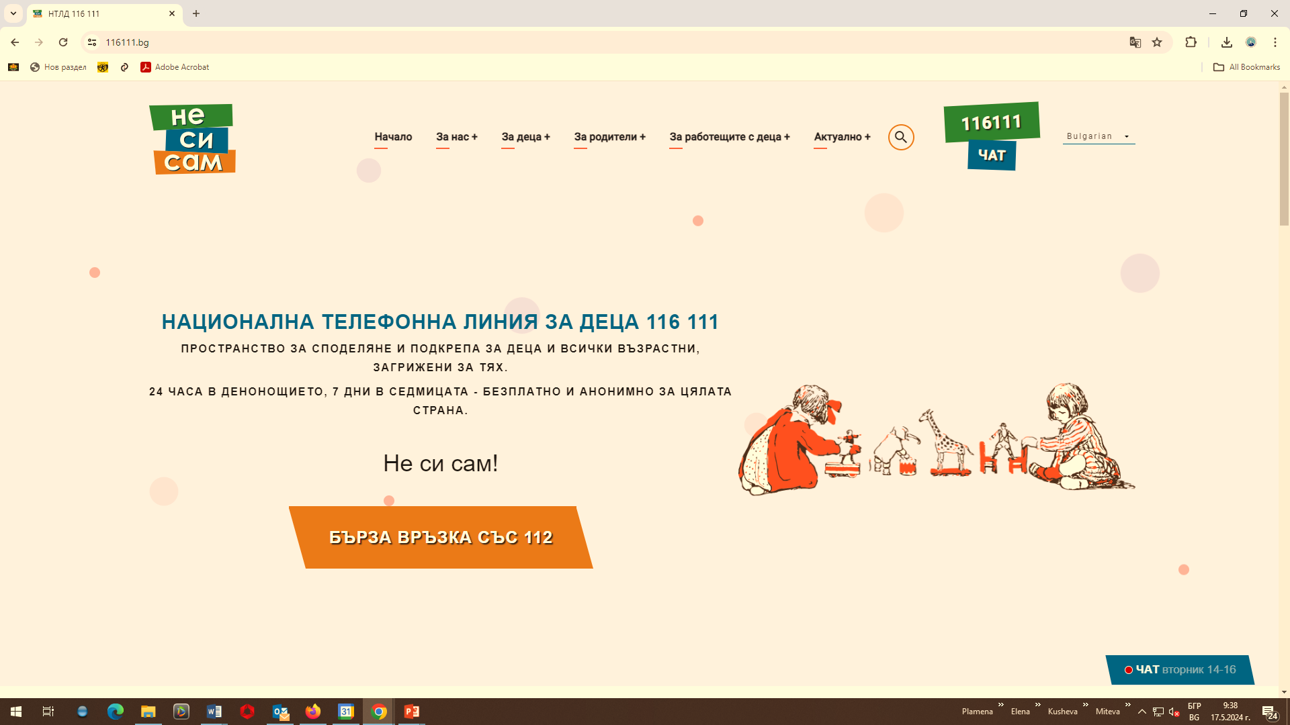
Национална телефонна линия за деца 116 111
Безплатна и конфиденциална подкрепа за деца
Децата могат да потърсят помощ относно:
емоционални затруднения;
семейни проблеми;
тормоз или насилие;
онлайн рискове.
Роля на общината:
осигуряване на видимост и осведоменост.
Достъп чрез:
телефон – 116 111;
уебсайт;
онлайн чат услуга.

Slide 9
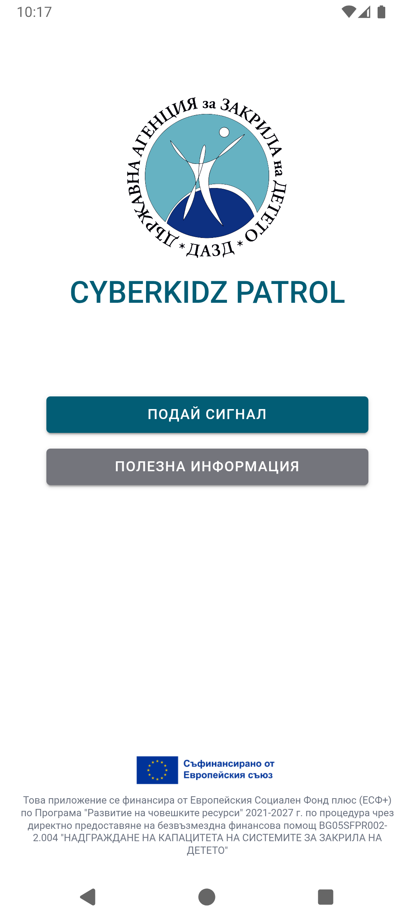
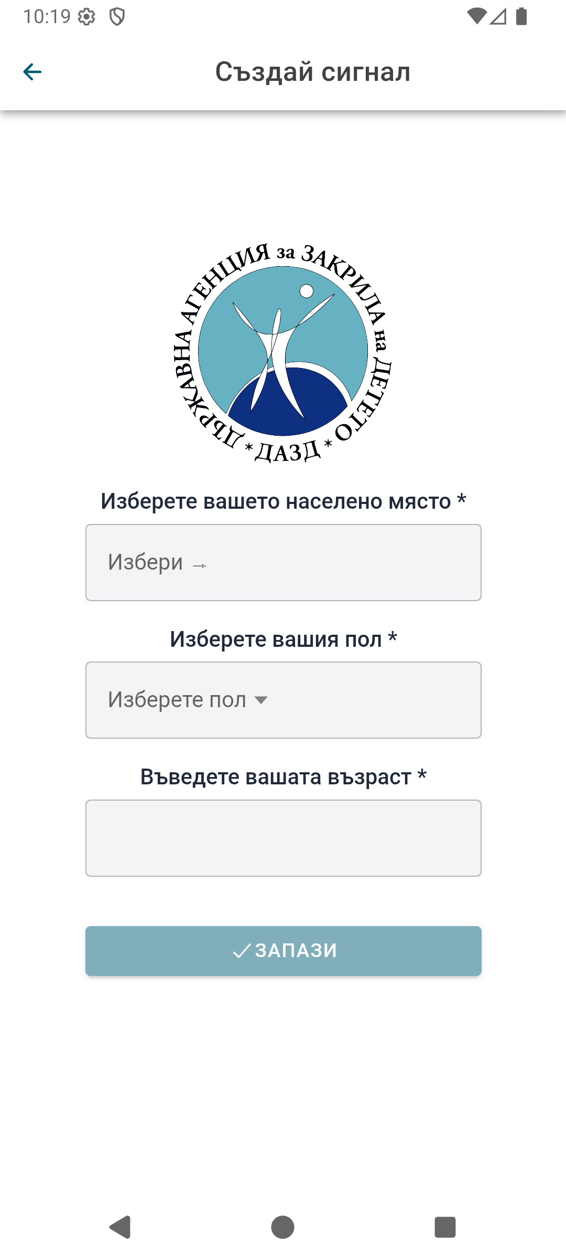
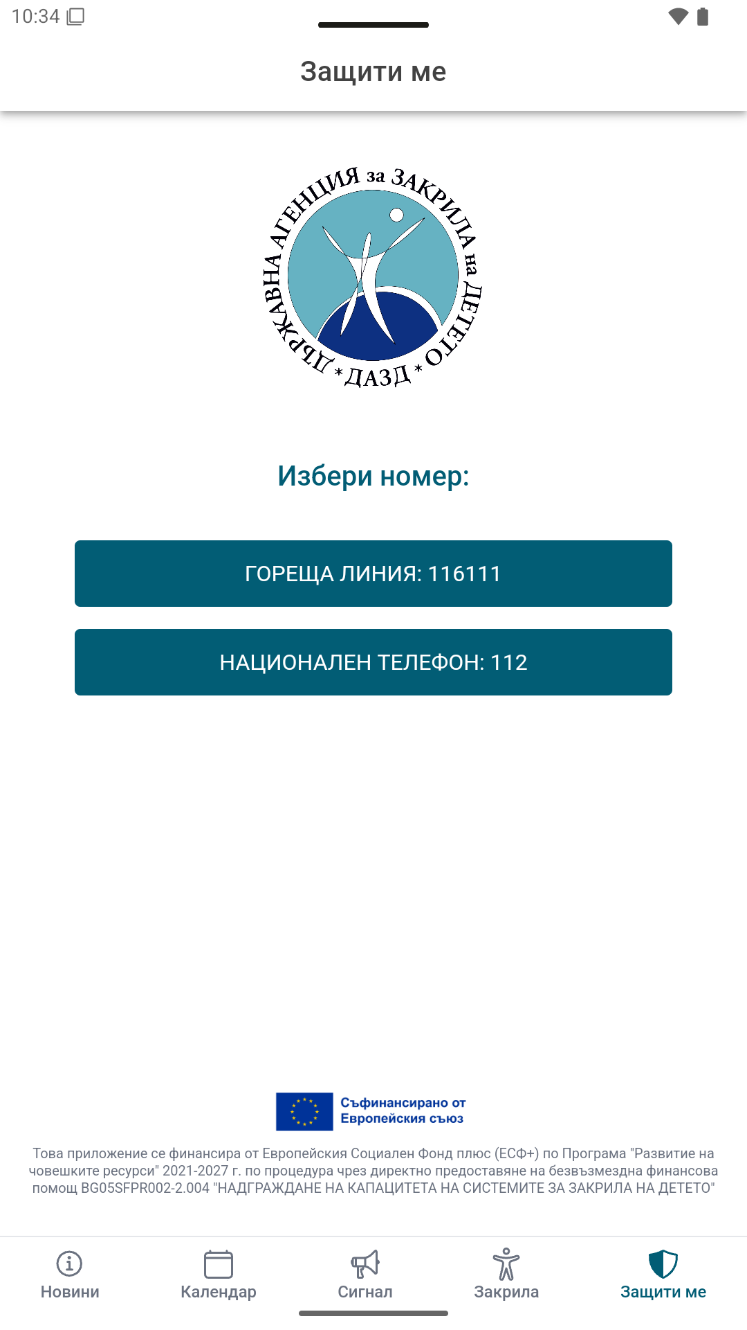
Мобилно приложение CyberKidZ Patrol
Дигитален помощник по въпросите за закрила на детето
Приложението помага на децата:
да подават сигнал, ако станат свидетели на насилие или са жертва на такова
предоставя лесен и бърз достъп до информация и услуги, свързани с Агенцията
Общините могат:
да популяризират приложението в училищата
да го включат в инициативи за дигитална грамотност
да споделят чрез комуникационни канали

Slide 10

Демонстрация на ресурсите
Кратка демонстрация:
www.sacp.government.bg
къде се намират материалите онлайн
как да получите достъп до брошурите
уебсайтът на телефонната линия и чата
информационни видеоклипове за употребата на наркотици, райски газ и вейп
приложение CyberKidz

Slide 11
Как общините могат да използват тези ресурси?
Три практични стъпки:
Повишаване на видимостта
общински уебсайтове
училища и младежки центрове
местни кампании
2. Интегриране в местни програми
инициативи за превенция
здравно образование
дейности за дигитална грамотност
3. Информиране на специалисти
учители
младежки работници
социални услуги

Slide 12


Благодаря за вниманието
Имате ли някакви въпроси?
Maria.Belichovska@sacp.government.bg
02/ 933 90 38
www.sacp.government.bg

